Slide 1



Sesión 2:
Mi equipo de Trabajo

Slide 2

Tema:
Aspectos generales

Slide 3



Tipos de sociedades
Individuales de responsabilidad limitada
Sociedad en nombre colectivo
Sociedad en comandita simple
Sociedad de responsabilidad limitada
Sociedad anónima
Individuales de responsabilidad limitada

Slide 4

Tipos de sociedades
Individual de responsabilidad limitada
Entidad que tiene su propia autonomía como persona jurídica, independiente y separada de la persona física a quien pertenezca.

Slide 5

Ventajas
Fácil y barato de construir y disolver
Todas las utilidades para un dueño
Control directo, libertad
No pagan impuestos especiales
Notes:
-Construirlas es fácil y barato, ya que tiene que cumplir pocos requisitos jurídicos y no es muy caro construirlas.
-Todas las utilidades son para un solo dueño, el mismo tiene que conseguir los fondos para iniciarla y recibe todas las ganancias que genera.
-Control directo de la empresa, el dueño de la empresa toma las decisiones del negocio al ser solo y tiene más flexibilidad al cambio.
-Poseen más libertad que otras figuras en la sociedad en lo que se refiere a controles gubernamentales.
-No pagan impuestos especiales como si lo hacen las sociedades anónimas o las franquicias, sus utilidades son consideradas ingresos personales del dueño, por lo que declara es impuesto sobre la renta.
-Facilidad para disolverlas, como no hay copropietarios ni socios, el dueño toma las decisiones, lo que es muy apropiado para probar negocios.

Slide 6
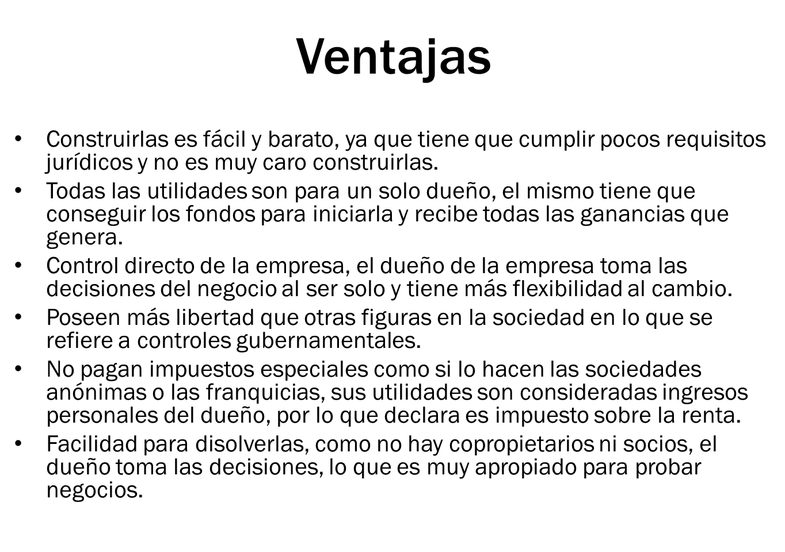

Slide 7

Desventajas
El dueño tiene responsabilidad ilimitada ante la ley (riesgosas)
Difícil obtener capital, empleados
Mucha inversión personal
Ciclo de vida imprevisible
Notes:
-El dueño tiene responsabilidad ilimitada ante la ley, por lo que el dueño y la empresa son el mismo, por lo que, si las deudas que contraiga la empresa son mayores al valor de la misma, se pueden hacer efectivas por medio del patrimonio personal.
-Dificultan la obtención de capital, ya que son muy riesgosas, por lo que por lo general los dueños tienen que hacer uso de sus fondos personales para financiarlas.
-El dueño puede tener poca experiencia administrativa, por lo que su éxito o fracaso de pende mucho de la habilidad del dueño.
-Dificultan el encontrar empleados calificados ya que el salario que pueden ofrecer no es tan alto como en otras empresas, aparte su oportunidad de crecer va depender que tan rápido crezca el negocio.
-Requiere invertir mucho tiempo personal, el dueño debe hacer grandes sacrificios personales, ya que tiene que dedicarle mucho tiempo a la empresa.
-Su ciclo de vida es imprevisible ya que su continuación depende del dueño, su interés o salud personal.
-El dueño es el único responsable de las pérdidas.

Slide 8
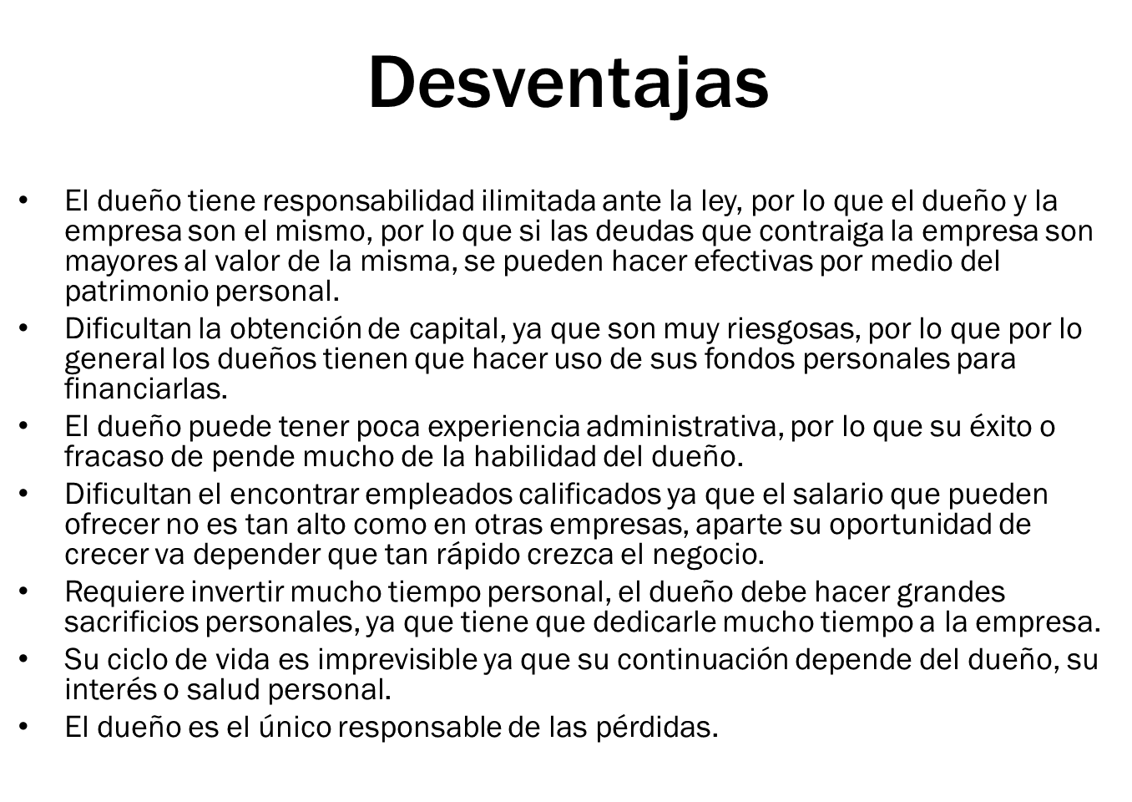

Slide 9

Tipos de sociedades
Sociedad en nombre colectivo
Aquella que existe bajo una razón social y en la que todos los socios responden de modo subsidiario pero ilimitada y solidariamente de las obligaciones sociales

Slide 10
Ventajas
Facilidad de reunión de capital por ayuda de socios
Diversificación de labores de administración
Menos regulaciones que una sociedad anónima
Notes:
-Facilidad de reunión de capital con la ayuda de sus socios.
-Diversificación de la labores de la administración de la empresa, cada socio ayudara para que esta funcione de la mejor manera, desde el área de su experiencia profesional.
-Posee menos regulaciones que una sociedad anónima.

Slide 11
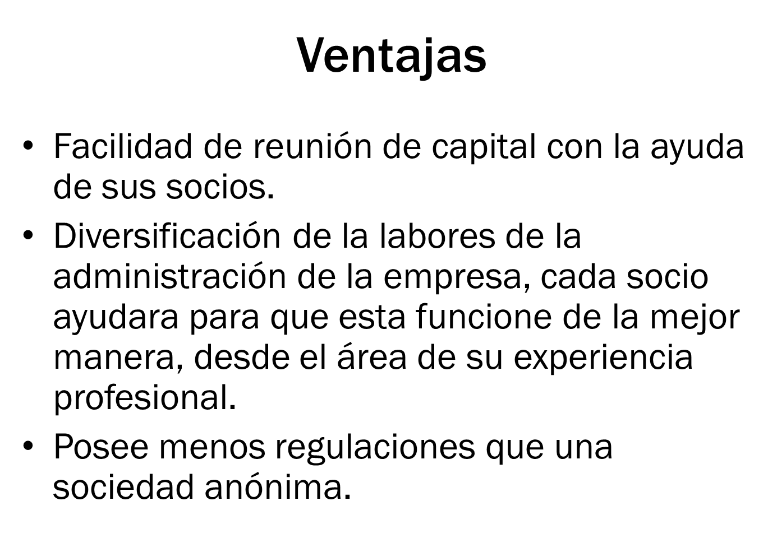

Slide 12
Desventajas
Diferentes intereses entre socios
Responsabilidad ilimitada
La muerte de un socio produce sudisolución inmediata
Dificultades al liquidar
Notes:
-Pueden haber diferencias entre los intereses de los socios
-Responsabilidad ilimitada, en caso de no poderle hacer frente a sus obligaciones, los acreedores puede hacer efectivo el pago por medio de los bienes de los socios.
-La muerte de un socio produce su disolución inmediata, también se podría dar por una incapacidad o demencia de uno de sus socios, pero esto se puede prevenir acordando en un acuerdo en que los demás socios puedan adquirir la responsabilidad del afectado.
-Pueden tener problemas al tratar de liquidar la empresa, si hay diferencias entre los socios, sino se especificó en la escritura de la misma, ya que puede haber diferencia en la repartición de activos.

Slide 13
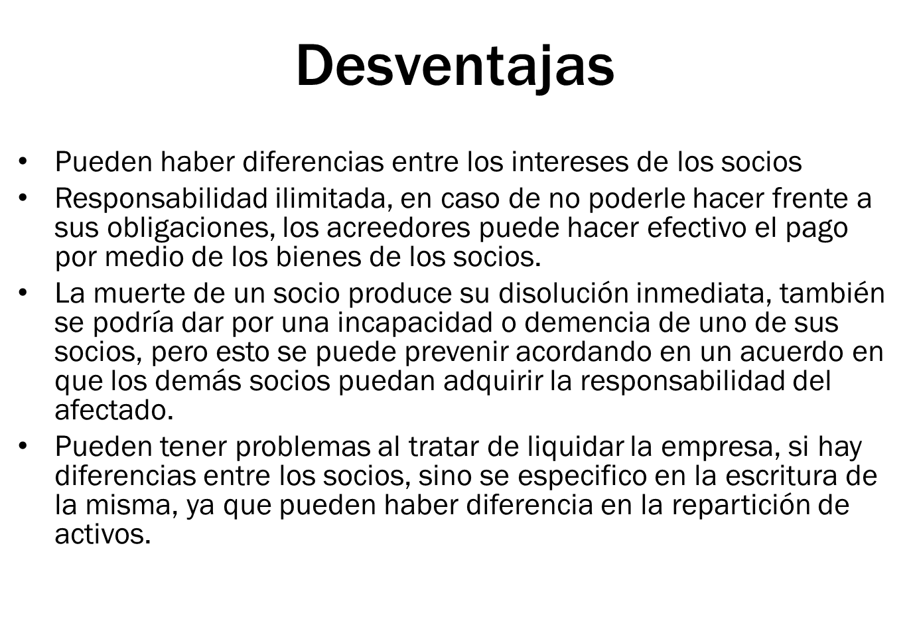

Slide 14

Tipos de sociedades
Sociedad en comandita simple
Aquella formada por socios comanditados o gestores a quienes les corresponde la representación y administración, y por socios comanditarios

Slide 15
Ventajas
Facilita que se unan personas con diferentes talentos y especializaciones
Simple
Menos regulaciones que una sociedad anónima
Notes:
-Facilita que se junten personas con diferentes tipos de talentos y especializaciones, lo que permite competir de una mejor manera.
-Es relativamente simple ya que cada socio sabe que el éxito de la misma depende en mucho del aporte que haga cada uno para que este progrese.
-Cada socio se podrá dedicar aquella área en donde es su fuerte, además que la administración de la misma puede ser compartido.
-Posee menos regulaciones que una sociedad anónima.

Slide 16
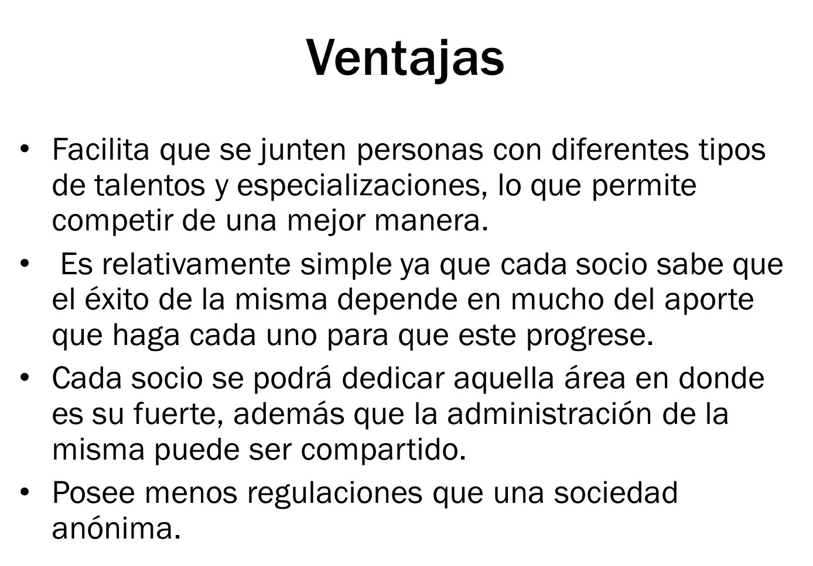

Slide 17
Desventajas
Responsabilidad limitada
La muerte de un socio produce la disolución
Diferentes ntereses, relaciones
Cada socio responsable por sus propios actos
Notes:
-Es de responsabilidad ilimitada, teniendo en caso de responder a los acreedores de la sociedad con los recursos personales de los socios, por lo menos de uno.
-La muerte de un socio produce la disolución de esta.
-Dificultad de mantener buenas relaciones entre los socios y ecuanimidad de sus intereses.
-Cada socio es responsable por los actos de cada uno de los socios a menos que en la escritura se haya especificado una forma detallada la manera de liquidar la sociedad, pueden presentarse problemas a la hora de su disolución.

Slide 18
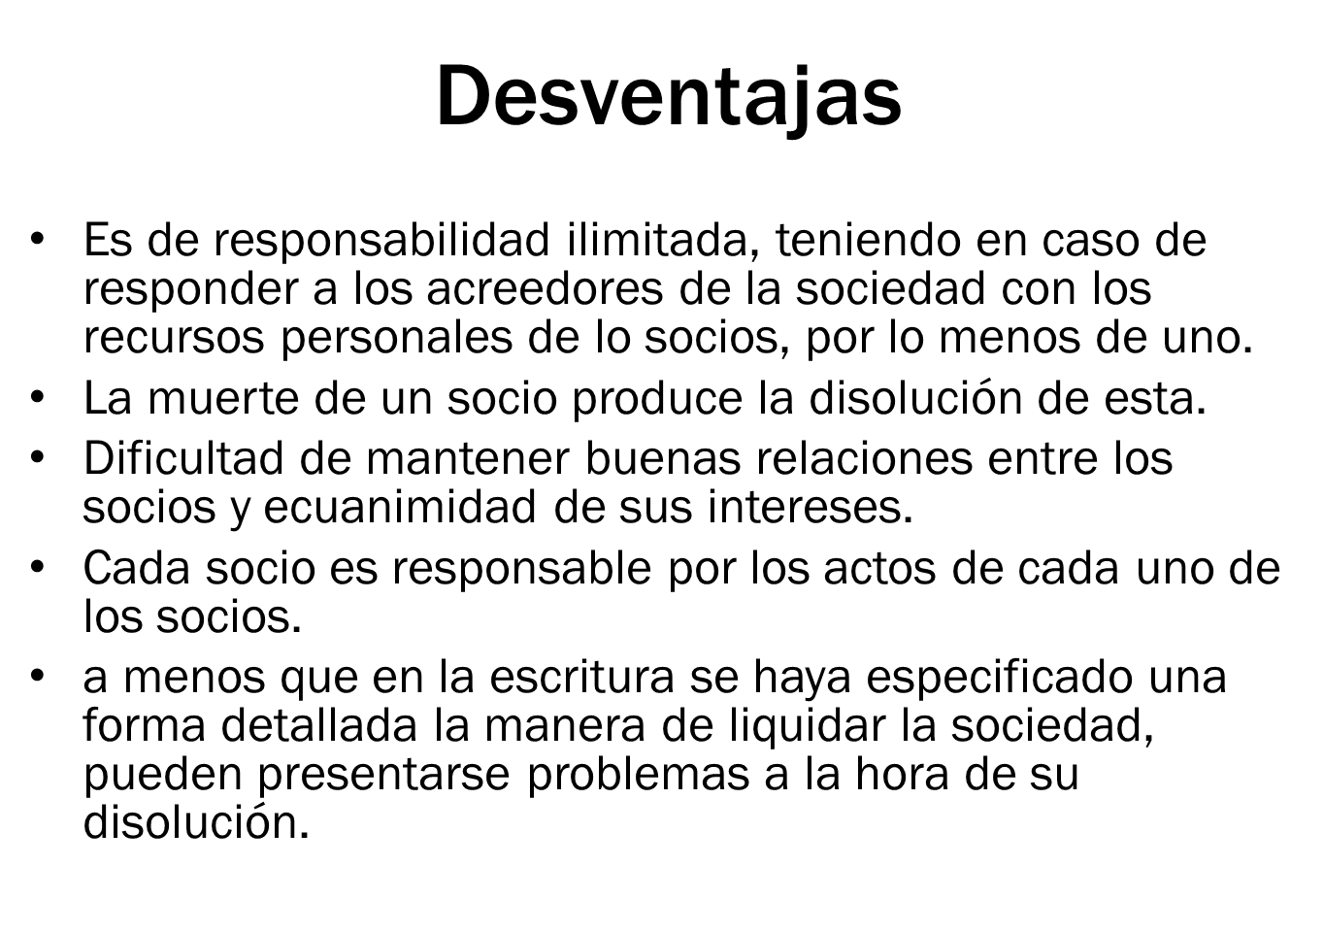

Slide 19

Tipos de sociedades
Sociedad de responsabilidad limitada
Aquella en que los socios responderán únicamente con sus aportes, salvo los casos en que la ley amplíe esa responsabilidad

Slide 20
Ventajas
Ideal para PYMES
Menor cantidad de trámites que las sociedades anónimas
Los socios constituyentes tienen poder sobre su control y restringen la entrada de otros socios
Notes:
-Ideal para la formación de la pequeña y mediana empresa.
-Menor cantidad de trámites que las sociedades anónimas.
-Los socios que constituyen la sociedad tiene el poder sobre el control de ella y restringen la posibilidad de entrada de nuevos socios.

Slide 21
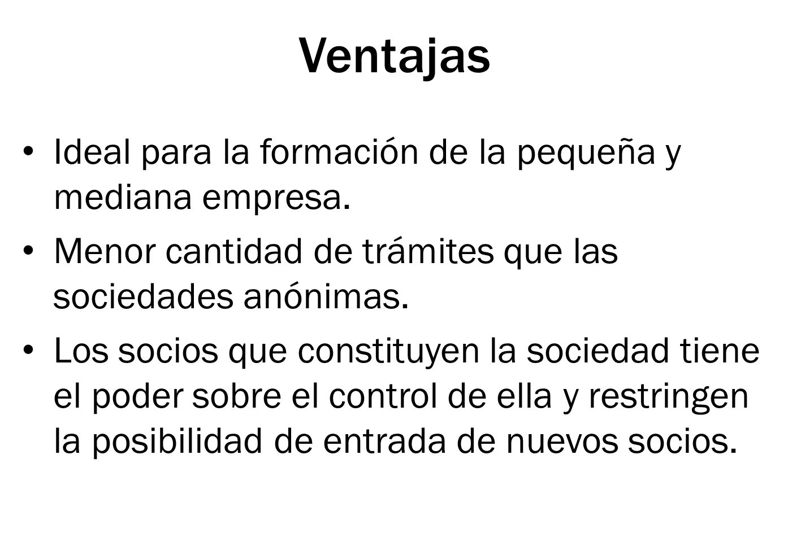

Slide 22
Desventajas
Dificultad de captación de capital
Requiere unanimidad para adoptar ciertas decisiones
Los socios no pueden transferir su participación sin aceptación de los otros
Notes:
-Dificultad de captación de capital.
-Debe contar con la unanimidad de los socios para adoptar decisiones relativas a diversas materias.
-Los socios no pueden transferir su participación en la sociedad sin el consentimiento de los demás socios, ya que requiere una modificación a los estatutos de la sociedad.

Slide 23
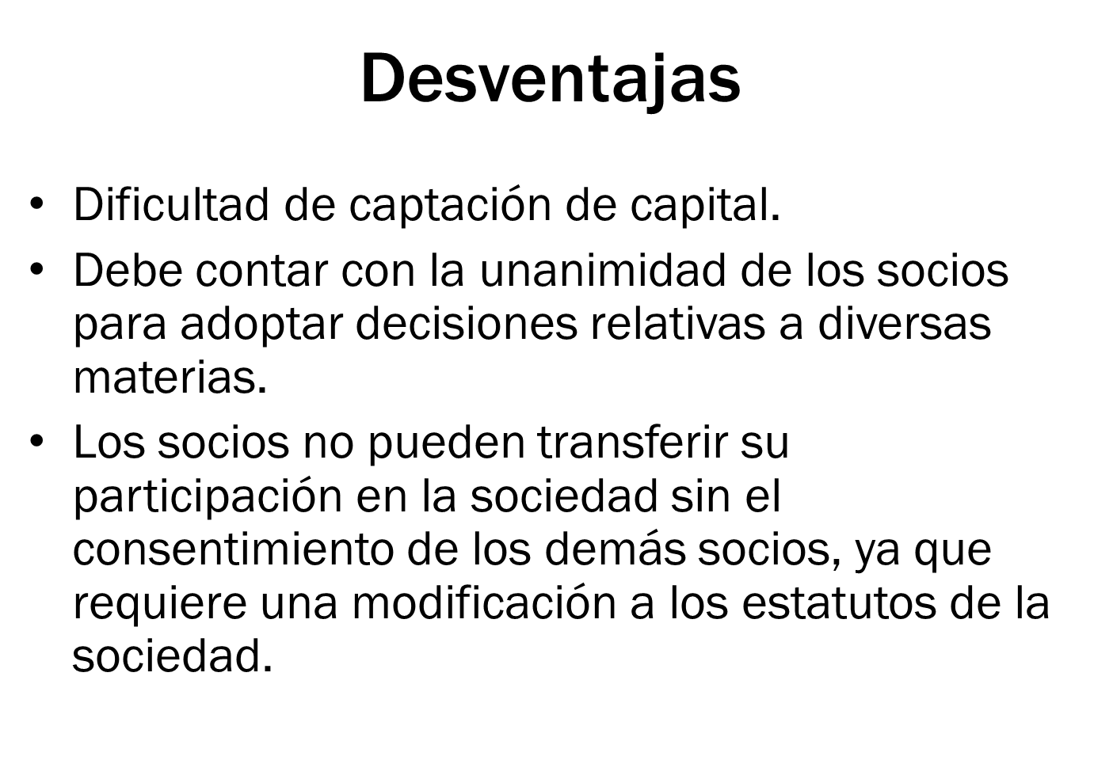

Slide 24
Tipos de sociedades
Sociedad anónima
Aquella en la cual el capital social estará dividido en acciones y los socios solo se obligan al pago de sus aportaciones

Slide 25
Ventajas
Entidad legal con personalidad independiente
Responsabilidad limitada a su inversión
No afectada por muerte
Fácil obtención de capital por acciones
Facilidad de transferencia de capital
Notes:
-Se constituye como una entidad legal, con personalidad independiente de los accionistas.
-La responsabilidad de los accionistas se limita a su inversión en la compra de las acciones de la sociedad.
-La muerte o incapacidad no determina su disolución, por lo que su continuidad está asegurada.
-Su obtención de capital es más fácil ya que esta se puede realizar con la emisión de acciones.
-La facilidad con la que se transfieren la propiedad de las acciones hace que sean vendibles fácilmente sin necesidad de trámites legales costosos.

Slide 26
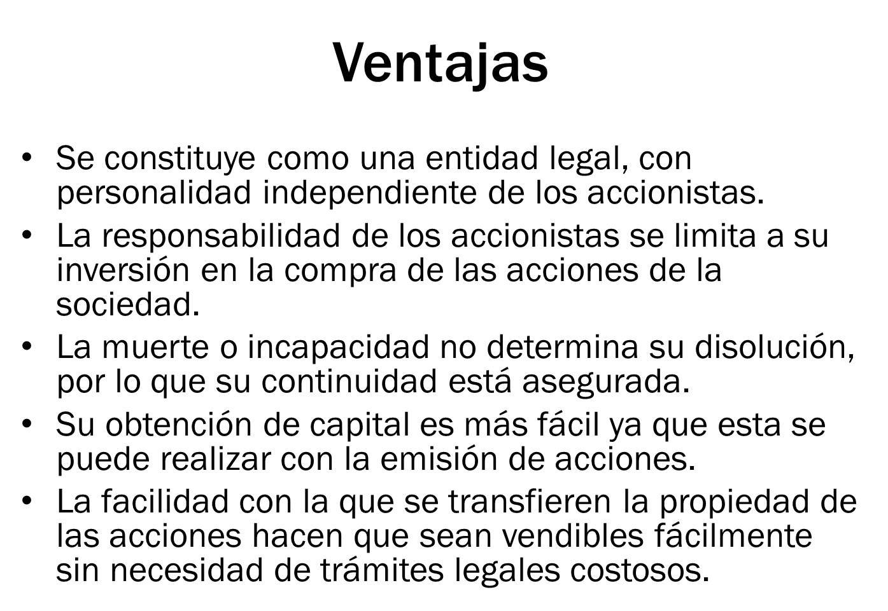

Slide 27
Desventajas
Muchos requisitos legales para su constitución
Los que emiten acciones al público tienen obligaciones de dar informes sobre operaciones y resultados
Mayores impuestos
Notes:
-Los requisitos legales para su constitución son bastantes, mayores a los de las sociedades en nombre colectivo, comandita y responsabilidad limitada.
-Las que emiten acciones al público, tienen obligaciones de dar informes de sus operaciones y resultados.
-Los impuestos que enfrentan son más altos.

Slide 28
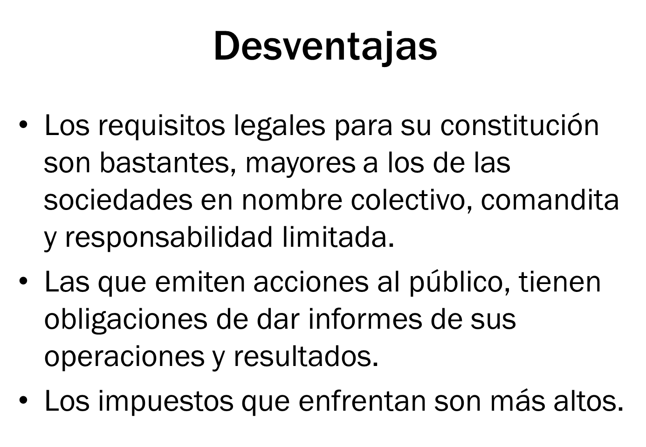

Slide 29

Aspectos necesarios para poner en marcha un negocio

Slide 30



Licencias y derechos
Registro de marcas
Este proceso se realiza ante el Registro Nacional
Licencia comercial
Es la autorización municipal para realizar una actividad económica
Notes:
-REGISTRO DE MARCAS: Este proceso se realiza ante el Registro Nacional. El registro de la marca presenta las siguientes ventajas: fabricación, utilización, distribución, venta, importación, otorgamiento de licencias, franquicias, entre otras; asociados a todos los productos respaldados por la misma.
-LICENCIA COMERCIAL: Es la autorización municipal para realizar una actividad económica dentro de su área de acción administrativa e implica un compromiso del empresario de contribuir periódicamente, de acuerdo con sus ganancias, al desarrollo del cantón.

Slide 31
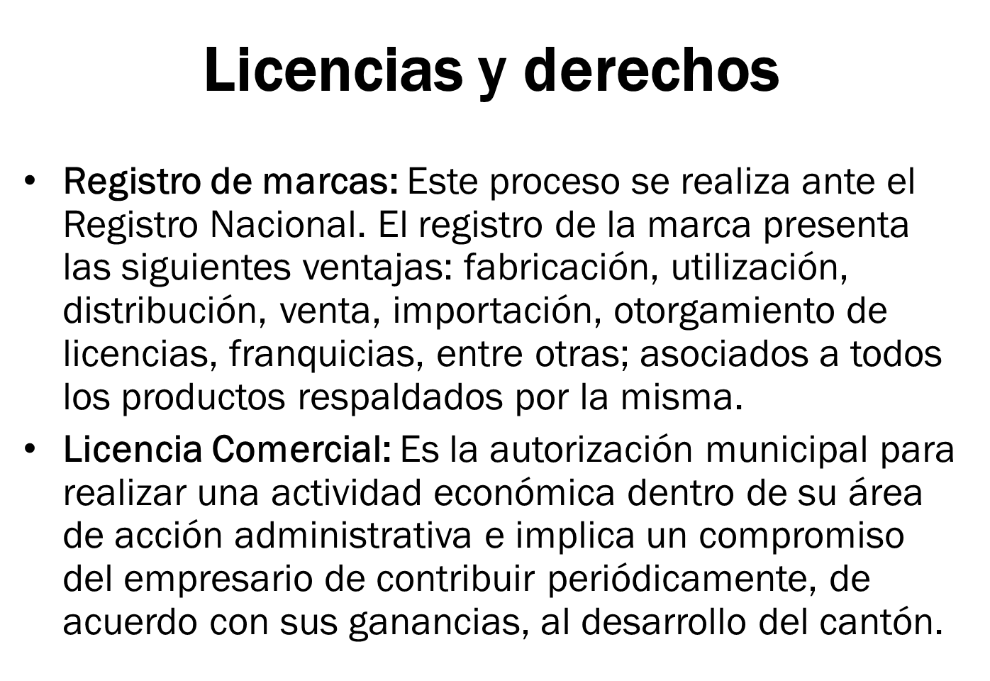

Slide 32



Obligaciones legales
Obligatorio inscribirse ante la Dirección General de Tributación como contribuyente
Impuestos
Todos los miembros de planilla registrados en un seguro de riesgos
INS
deben registrar sus empleados ante la CCSS
CCSS
Notes:
Tributación directa: Es obligación para toda empresa con actividades comerciales, inscribirse ante la Dirección General de Tributación como contribuyente. Las obligaciones más comunes contraídos al estar inscrito en tributación son las siguientes:
-Pago de impuesto sobre renta e impuestos al salario
-Declaraciones sobre gastos e ingresos.
INS: Se debe tener a todos los miembros de planilla registrados en un seguro de riesgos del trabajador acorde a actividad laboral realizada por cada uno de ellos.
CCSS: Las empresas deben registrar sus empleados ante la CCSS, para que se encuentren asegurados y cuenten con las demás prestaciones de ley (aguinaldos, vacaciones, cesantía, entre otros).

Slide 33
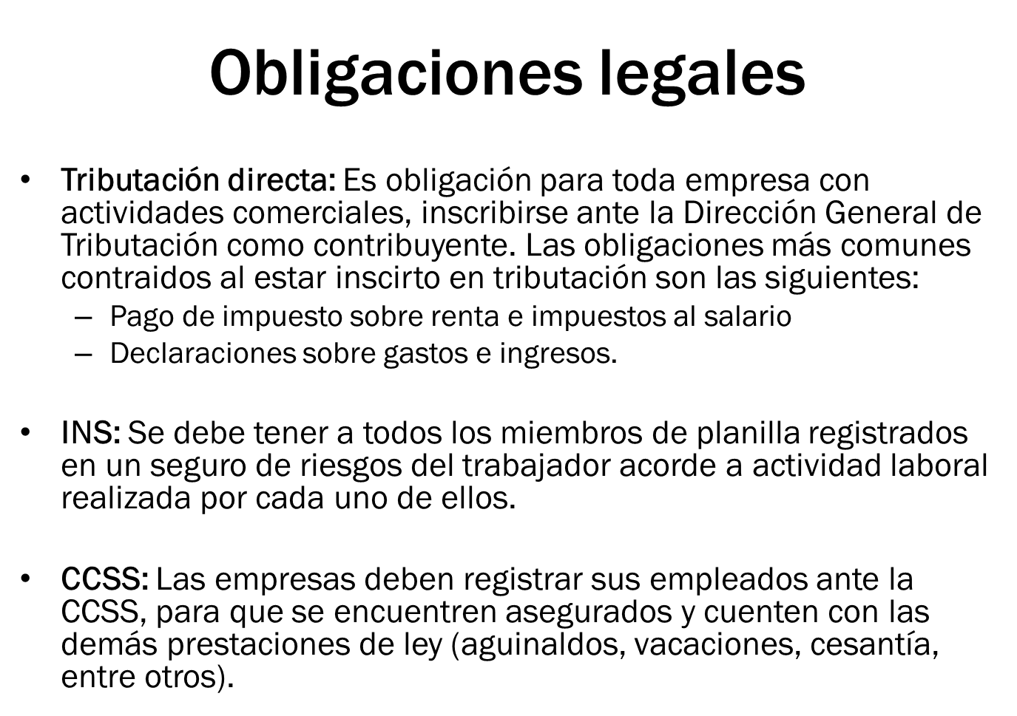

Slide 34


Permisos y limitaciones
Todo establecimiento comercial, agrícola o industrial necesita cumplir con las disposiciones contempladas en el Reglamento General para el Otorgamiento de Permisos de Funcionamiento
Permiso Sanitario de Funcionamiento del Ministerio de Salud
Patente municipal
Código Municipal, Ley N° 7794, Artículo 79
Notes:
Para poder iniciar las operaciones de cualquier empresa comercial o sin fines de lucro, se necesita contar con permisos emitidos por el Ministerio de Salud y por la Municipalidad que rige la región donde se ubica la empresa.
Permiso de Sanitario de Funcionamiento del Ministerio de Salud
En Costa Rica, cualquier tipo de establecimiento comercial, agrícola o industrial necesita cumplir con las disposiciones contempladas en el Reglamento General para el Otorgamiento de Permisos de Funcionamiento; esto por disposición a la Ley General de Salud.
Patente Municipal
Para iniciar las actividades comerciales de se necesita la patente municipal. Esta implica el pago de un impuesto durante el tiempo de operación (Código Municipal, Ley No 7794, Artículo 79).

Slide 35
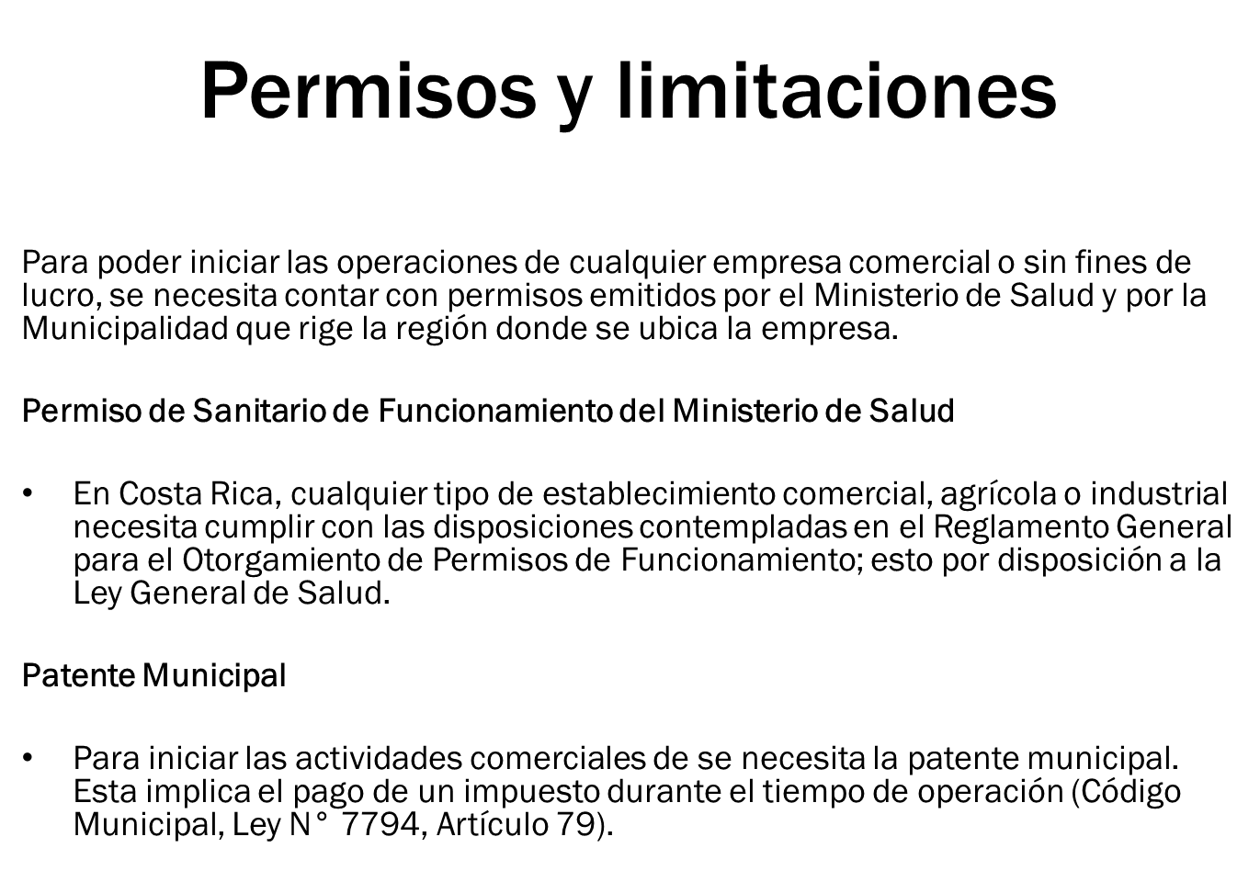

Slide 36

Tema:
Estructura Organizacional

Slide 37

Estructura organizacional
Organigrama: representacióngráfica de la estructura de unaempresa u organización
Estructura departamental: diferentesáreas de enfoque de tareas dentro de la organización

Slide 38
Estructura organizacional
Moldeado
Personal
Pintura
Director General
Producción
Horno
Financiación
Acabado

Slide 39



Estructura departamental
Gerente General
Habilidades
Funciones
Liderazgo
Actitud positiva
Personalidad franca y abierta
Compromiso
Capacidad de escucha
Representante
Convocar reuniones de junta directiva
Supervisar actividades de departamentos
Impulsar y vigilar calidad
Convocar Asamblea de Accionistas

Slide 40
Estructura departamental
Gerente de Mercadeo
Habilidades
Funciones
Extrovertido
Capacidad de motivar
Gusto por contacto a personas
Capacidad para fijarse metas y cumplirlas
Optimismo
Planear y dirigir la investigación de mercado
Dirigir y supervisar la fuerza de ventas
Sustituir al gerente general
Mantener actualizado un inventario
Registro de productos

Slide 41
Estructura departamental
Gerente de Finanzas
Habilidades
Funciones
Orden
Facilidad para cálculos
Facilidad para registro de información
Capacidad de análisis
Orientación a resultados
Custodiar el dinero
Registros financieros
Pagargastos autorizados
Integrar el presupuesto
Elaborar reportes periódicos

Slide 42
Estructura departamental
Gerente de Recursos Humanos
Habilidades
Funciones
Capacidad de escucha
Trato personal
Orientado a evaluar desempeños y resultados
Capacidad de negociación
Elaborar programa de capacitación para empleados
Mantener registros de los empleados
Preparar la nómina mensual
Reglamento interno

Slide 43
Estructura departamental
Gerente de Producción
Habilidades
Funciones
Análisis
Organizado
Don de mando
Orientado a resultados
Facilidad para capacitar
Capacidad de motivación
Asumir retos
Trabajo en equipo
Dirigir y supervisar fuerza de producción
Mantener actualizado el registro de producción
Identificar los proveedores
Elaborar solicitudes de dinero para compras
Reportes periódicos

Slide 44
Estructura departamental
Gerente de Sostenibilidad
Habilidades
Funciones
Analítico
Trabajo en equipo (incluso con otros departamentos en la revisión de los procesos)
Facilidad para comunicarse.
Proactivo.
Compromiso
Vigilar procesos de la compañía, y revisar si cumplen con las leyes vigentes en el país a favor del ambiente.
Identificar ineficiencias y proponer puntos de mejora en el tema RSE.

Slide 45

Estructura departamental
Gerente de Sostenibilidad
Información general del puesto
Planifica y analiza si los planes, metas y decisiones que toma una empresa, afectarán positiva o negativamente el entorno (como los recursos naturales, la comunidad en la que se encuentran formando parte, la sociedad en general, entre otros).
Es la voz que impide que las empresas sólo se enfoquen en las ganancias monetarias, y presenta ideas para que la empresa realice los esfuerzos necesarios en el tema de responsabilidad social.
Fuente: https://www.expoknews.com/que-hace-un-director-de-sustentabilidad-corporativa/

Slide 46



Misión
Frase de la razón de existencia de la organización, propósito básico y valores. Interna
Notes:
Visión: es una frase concisa que describe las metas de mediano y largo plazo. La Visión es “externa”, orientada al mercado, y debería expresar de una manera colorida y visionaria cómo quiere la organización ser percibida por el mundo en el futuro, debe ser medible en cuanto al tiempo.

Slide 47
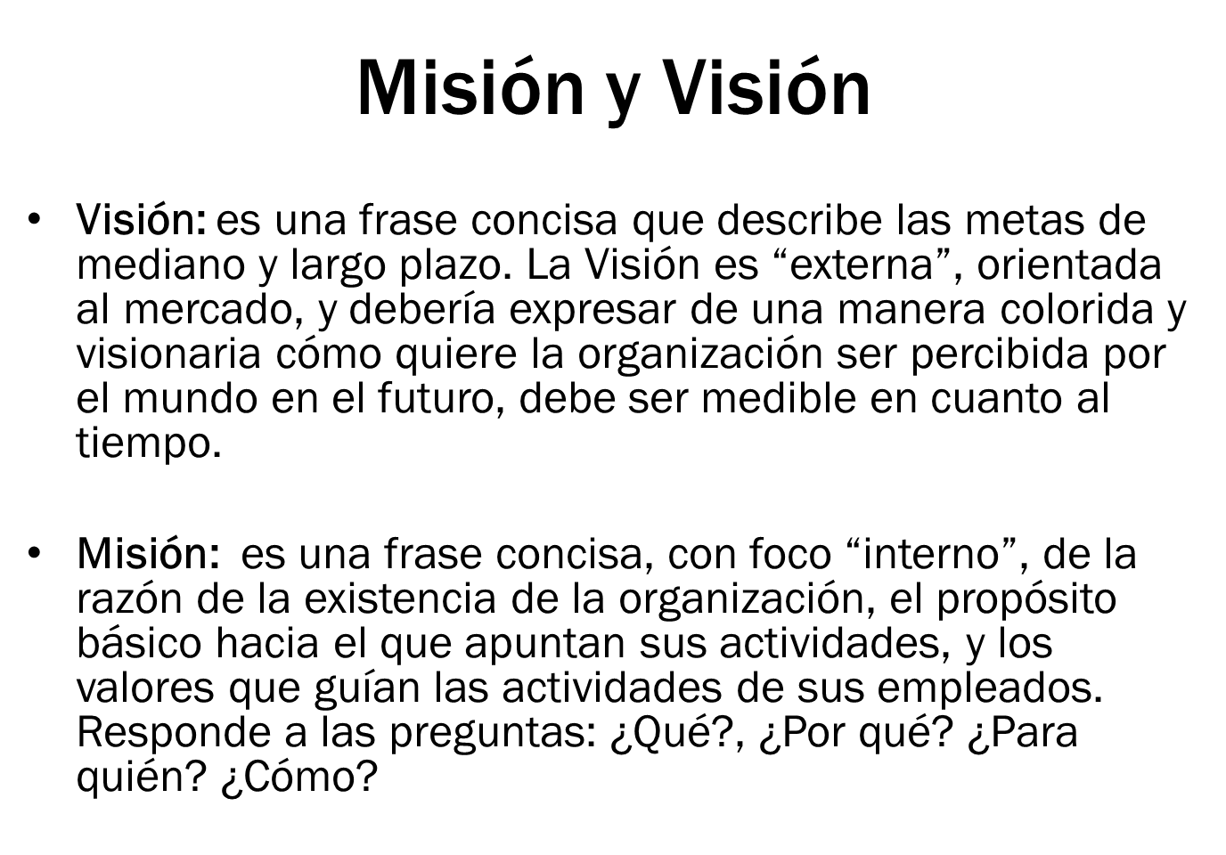

Slide 48



Visión
Frase que describe las medidas de mediano y largo plazo. Cómo quiere ser percibida en el futuro. Externa
Notes:
Misión: es una frase concisa, con foco “interno”, de la razón de la existencia de la organización, el propósito básico hacia el que apuntan sus actividades, y los valores que guían las actividades de sus empleados. Responde a las preguntas: ¿Qué?, ¿Por qué? ¿Para quién? ¿Cómo?

Slide 50



Valores
Son principios que nos permiten orientar nuestro comportamiento en función de realizarnos como personas

Slide 51

Estructura organizacional
Registro de accionistas: libro en el cual se registran los aportes de dinero de todos los asociados para la constitución de la empresa

Slide 52

Estructura organizacional
Accionista
EL dinero queda en posesión del tesorero
Contador

Slide 53
Tarea:
Llevar dinero para constituir la empresa. El monto de la acción es simbólico. Se puede calcular dividiendo los gastos de la primera producción entre la cantidad de estudiantes.
Recordatorio de la semana:
Enviar que negocio se desarrollará a talleresjacr@gmail.com
Solo un párrafo de màximo 5 palabras. En el correo se debe indicar el nombre del colegio, docente y número de grupo.

Slide 54
"Todos los derechos reservados, Junior Achievement Costa Rica"

